Slide 1
令和６年度の
コンプライアンス事案
から
日本小学生バレーボール連盟
コンプライアンス委員会

Slide 2
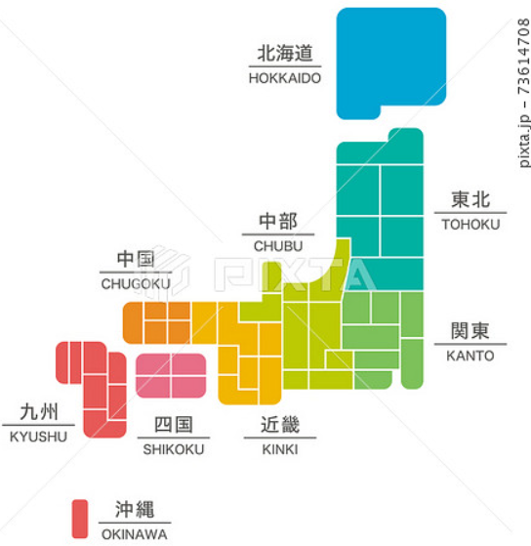

Slide 3
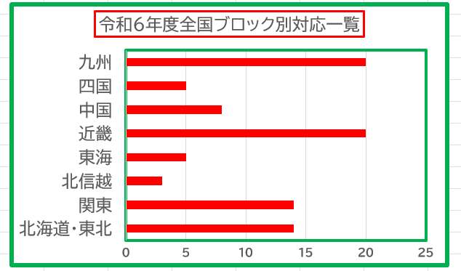
令和６年４月１日～
令和７年２月１日まで
合計89件

Slide 4
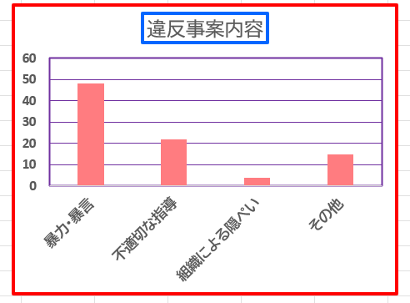

Slide 5
令和６年度の事案の特徴 １
暴力が減少傾向
しかし、事の重大さ（被害者の心の傷の度合い）は依然として変わらない

Slide 6
令和６年度の事案の特徴 ２
不適切な指導が多い
しかし、事の重大さ（被害者の心の傷の度合い）は依然として変わらない

Slide 7
体調不良で休んだら
大会に参加させて
もらえなかった
手を骨折した選手を
大会に参加させた

Slide 8
主審の判定に対する度を越した抗議
その声が嫌い
イライラする
帰れやめろ
センスがない

Slide 9
きつい言葉と
過度なスキンシップ
何甘えてんねん
しょぼいな
どんくさ
ママとこ行って甘えとけ

Slide 10
令和６年度の事案の特徴 ３
セクハラ的なコンプライアンス違反事案数の増加
子どもとのじゃれあい
不必要な接触
近い距離感

Slide 11
お前の腕は
丸太だから
くそちび・さる・目ざわり・うっとうしい

Slide 12
周囲が違和感を持つほどの身体接触
必要性に疑問を抱く過度な身体接触

Slide 13
令和６年度の事案の特徴 ４
同一指導者の繰り返される
コンプライアンス違反
自粛や活動禁止では変われない
自身の人間的な弱さ
何のためのジュニアバレー指導なのか。

Slide 14
指導者資格停止中の
活動
威圧的行為（どなるにらむ・指さし）繰り返しで
3度目の注意

Slide 15
活動自粛4か月後に
違反行為（セクハラ的）
謹慎中の指導者が他のカテゴリー指導

Slide 16
令和６年度の事案の特徴 ４
最終報告が出せない
客観的な情報が得られない
事案対応の方法の習得に時間を要する
事案が多岐にわたり、より複雑化して解決に行き詰っている。

Slide 17
ばか・アホ
低学年 壁の前に立たせて ブロック練習
指の骨 骨折
最終報告に至らず
威圧的な態度による叱責・異常に長い叱責
最終報告に至らず

Slide 18
膝を蹴る
お尻を蹴る
くそぼけ
鼻血が出ても放置
最終報告に至らず
最終報告に至らず
人格否定
ボールを顔に当てる

Slide 19
退団に対しての
監督の嫌がらせ
最終報告に至らず
「バカ、あほ」
至近距離でスパイクレシーブ練習
・指骨折
最終報告に至らず

Slide 20
★暴力行為が減少
★暴言または人権侵害的な発言増加
★多岐にわたる不適切指導
★同一指導者の繰り返される
コンプライアンス違反
★セクハラ的なコンプライアンス
違反事案数の増加
★最終報告がない事案増

Slide 21
～令和６年度の事案を振り返って～
コンプライアンス委員会の
課題と今後の方向性 等

Slide 22
【課題と対策】
◆１ 事案対応増に苦慮
(年間１５０～２００ペース)
（都道府県小連・日小連）
➡講師派遣制度
➡ブロックコンプライアンス委員長 制度
【ブロック別研修）の検討 R7は対面
◆２ 消火より防火
➡特筆すべき事案は随時メールにて
都道府県小連理事長に報告

Slide 23
【課題と対策】
◆３ チーム経営面における問題増
➡組織マネジメント研修
（指導スキル、コミュニケーション力、
チーム経営力の習得）
全国コンプライアンス委員長対面会議で
提案・実施

Slide 24
【課題と対策】
◆４ 通報内容の多様化に伴う
通報手段の選択や手順に課題
➡保護者も交えたコンプライアンス
研修会の開催依頼
厳しいと乱暴は大きく異なる
場と頻度と強度 が関係
➡保護者対象研修資料作成
➡共育ブック保護者版リーフレッ
トの早期発行（選手版も）

Slide 25
【課題と対策】
◆５ 解決に時間を要する事案が激増
（事案が複雑化し、解決に時間を要す
るために、最終報告書が未提出）
➡３カ月程度を超えても、解決に
至っていない場合については
各都道府県小連に途中経過の報告
をお願いしていく（経過報告）
※事案の軽重によっても変わる

Slide 26
【課題と対策】
◆６ 都道府県小連によって
事案への対応や処分の
程度に差異がある
➡ブロック別研修会の検討
（対面会議・リモート会議）
(日小連コンプライアンス委員会よりアドバイス)
➡※Q＆A 集の作成
（＋復帰プログラム等）

Slide 27
最近（Ｒ７．３月～）の通報事案から
ハラスメント事案
SNSに関する事案
子どもの成長に弊害のある
指導への警鐘
よりよい組織を求める意見

Slide 28
ご相談内容:
コーチって何様なのでしょうか。どなる、罵声、それが仕事ですか？保護者に対してもひどいです。即辞めていただきたい、じゃないとせっかく増えてきたメンバーが耐えられずやめます。なぜメンバーが減ってしまったのか、理由は一目瞭然です。

Slide 29
１歩先を見て歩くと
つまづく時があります！
３歩先を見て歩いて
行きましょう

Slide 30
審判講習会の時に
チーム力向上のための
仲間づくり交流
エンカウンターなどによるの仲間づくり交流

Slide 31
保護者のおもいを受け止めて
過去にとらわれず
未来を見据え
経営の視点を持つ
新しい
バレーボールクラブ活動を！
日本小学生バレーボール連盟
コンプライアンス委員会

